Slide 1
在线教学
by 陈建、冉坤
指导老师 卓国锋
env MySQL ver.5+
Chrome ver.23+
screen ratio 16:9
target 1366x768+
compat 1024x768
compile maven3
build maven3

Slide 2
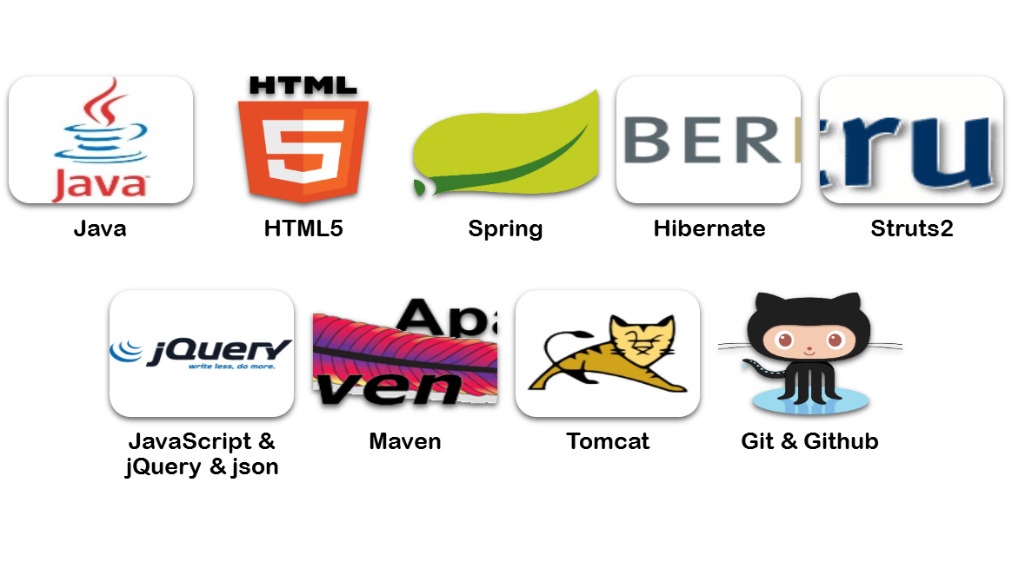
感谢技术

Slide 3
功能
课表管理
  排课
  查看课表
试题
  教师管理题目
    创建题目
    删除题目
  教师创建试卷
  学生答卷
  教师改卷
Fork
Q&A
谢谢

Slide 4
课表管理

Slide 5
课表管理.排课.说明
系统包含的自动排课功能可以对
班级
教师
课程
教室 等资源进行组合 达到自动排课目的

Slide 6

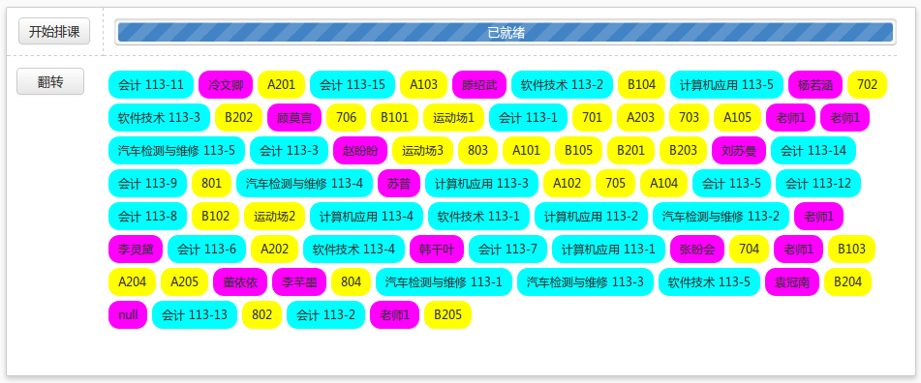
课表管理.排课.图解
暂时宽松权限，教师可进行排课
点击`开始排课`进行排课
进度条开始增加，完成后进度条变绿
排课期间可点击`翻转`查看排课进度详情
排课界面

Slide 7
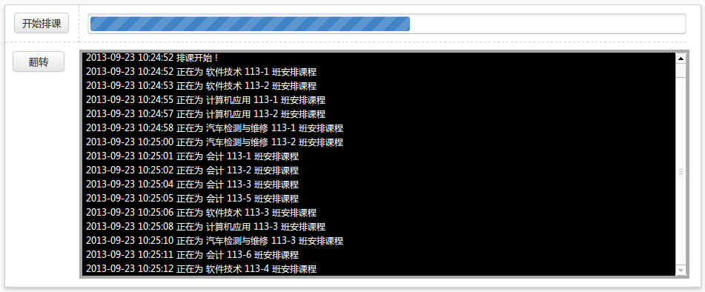
课表管理.排课.图解
排课开始后不能取消
可以通过进度面板查看排课进度详情
排课完后 进度面板会显示查看课表的链接
排课进度

Slide 8
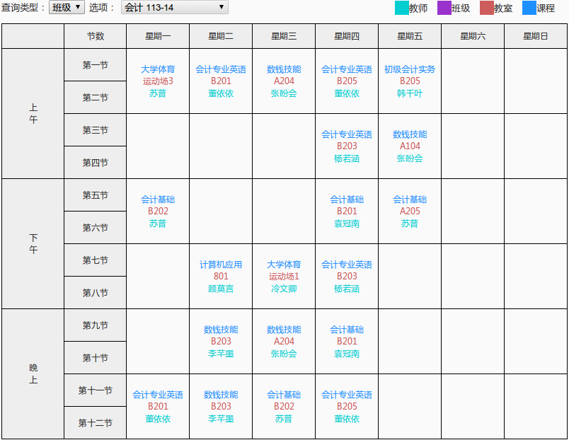
课表管理.查看课表
___________
< 课表界面 >
------------------
\ ^__^
\ (oo)\_______
(__)\ )\/\
||----w |
|| ||
选择某个班级，查看该班级的课表
点击某个教室，查看该教室的课表
点击某个课程，查看该课程的课表
点击某个教师，查看该教师的课表

Slide 9
试题

Slide 10
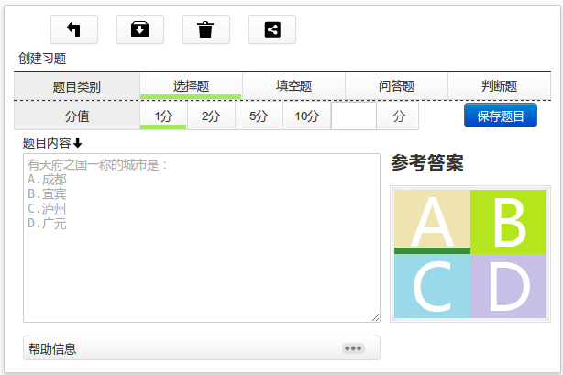
试题.教师创建题目
以选择题答题界面为例
  点击帮助信息右边的`…`可以展开帮助
  先设定分值
  然后输入题目和选项，输入框已经录入了参考格式
  然后选择该题的参考答案
  最后点击`保存题目`
选择题
答题界面

Slide 11

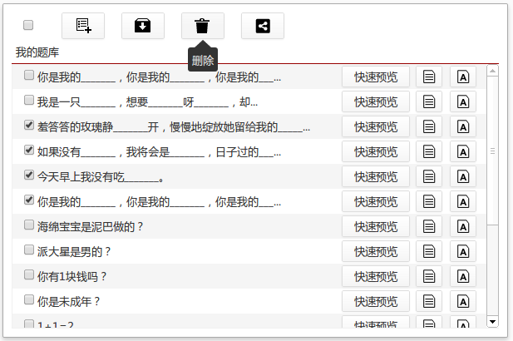
试题.教师创建题目
删除题目界面
选中要删除的题目（可以全部选择或是全部取消）
点击垃圾桶图标（鼠标移上1s之后会有提示按钮的功能）

Slide 12
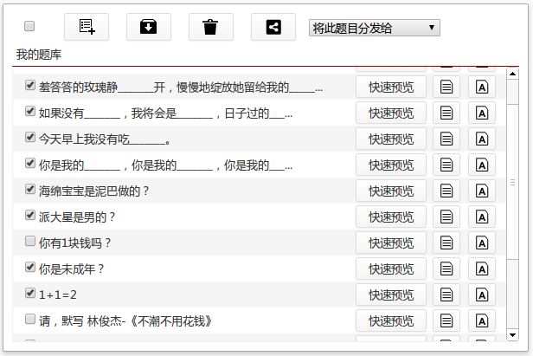

试题.教师创建试卷(分发试题)
创建试卷界面
选中要创建试卷的题目
点击分发题目按钮
在分发目标下拉框中选择要分发的班级
题目分发成功出现提示：

Slide 13
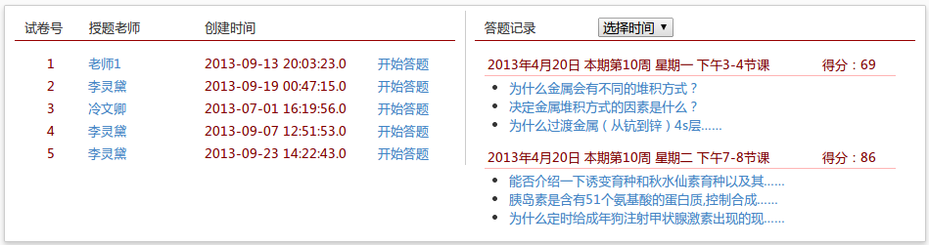
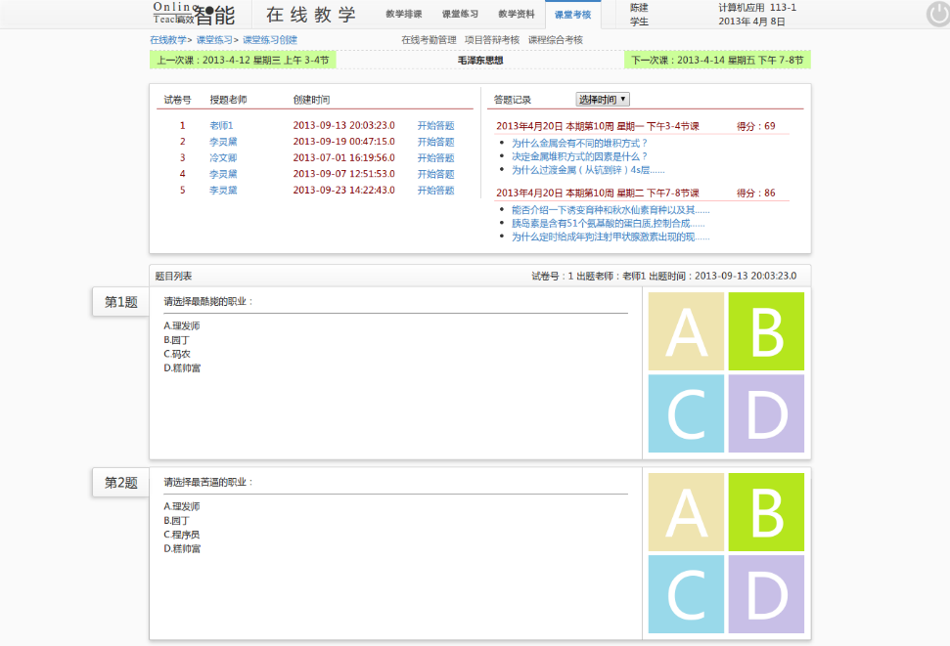
试题.学生答题.界面简析
学生答题界面

Slide 14
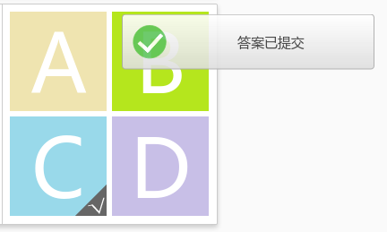
试题.学生答题.界面简析
答题时，选择一个答案，系统会自动提交该答案
！同时，教师如果已经登录，则能立即收到一份包含某学生答题的题目和答案信息的动态
答案会自动提交噢

Slide 15


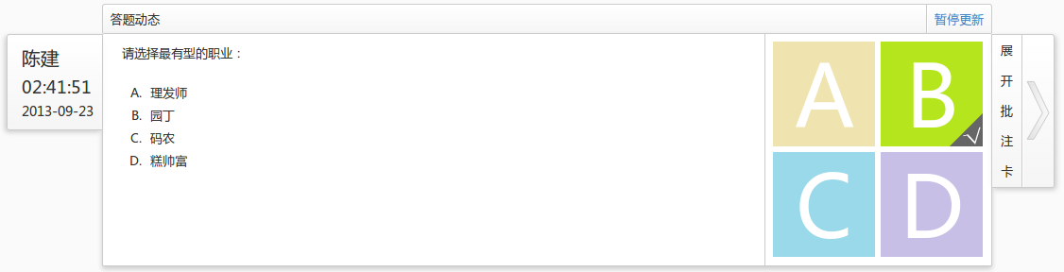
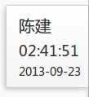

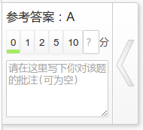
试题.教师改卷.界面简析
学生答题的动态
点击暂停更新

Slide 16

Fork
项目本身完成度并不高，需要参考的同学可以去 Github Fork 一份
git clone git@github.com:rankun203/OnlineTeach.git

Slide 17
Q & A

Slide 18
谢谢

